Slide 1
ISTRUZIONI OPERATIVE PER IL NUOVO DOCENTE

Slide 2
Finalità del documento: Il presente documento ha l’obiettivo di fornire una guida chiara e dettagliata per il nuovo docente, illustrando le azioni da compiere, i doveri da ottemperare e le informazioni necessarie da acquisire prima dell’inizio dell’attività didattica presso il CdL Ostetrica.
L’intento è di rendere il processo di avvio dell’attività di docenza il più fluido e semplice possibile, affinché il docente possa concentrarsi pienamente sull’insegnamento e sulla sua attività accademica. Seguendo passo dopo passo le istruzioni contenute nel presente documento, il docente avrà tutte le informazioni e le indicazioni necessarie ad adempiere agli obblighi amministrativi e burocratici previsti dall’UniBo.

Slide 3
Indice:
Richiesta credenziali istituzionali: indirizzo posta elettronica @unibo.it, account e password (UniBo);
Richiesta ed emissione della firma digitale remota;
Firma contratto di docenza, diritti e doveri previsti dal contratto;
Gestione sito web personale;
Compilazione AlmaRegistri;
Commissione d’esame Corso Integrato e Verbalizzante- AlmaEsami;
Deleghe /Sostituzione verbalizzante- AlmaEsami;
Creazione Prova in Itinere- AlmaEsami;
Istruzioni per l’utilizzo dell’applicativo GestioneVal: gestioneval.unibo.it. Rilevazione opinione degli studenti;
Foglio firme student*;
Foglio presenza student* lavoratore;
Compilazione documenti per pagamento docenza;

Slide 4
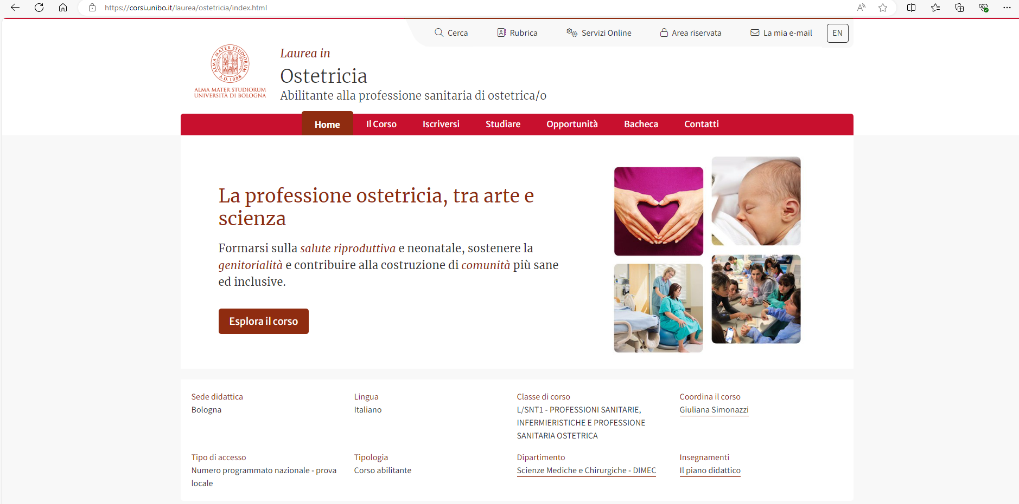
Richiesta credenziali istituzionali
Inviare una mail di richiesta attivazione credenziali a: assistenza.cesia@unibo.it
Una volta ricevute le credenziali andare sul Homepage del CdL Ostetricia

Slide 5
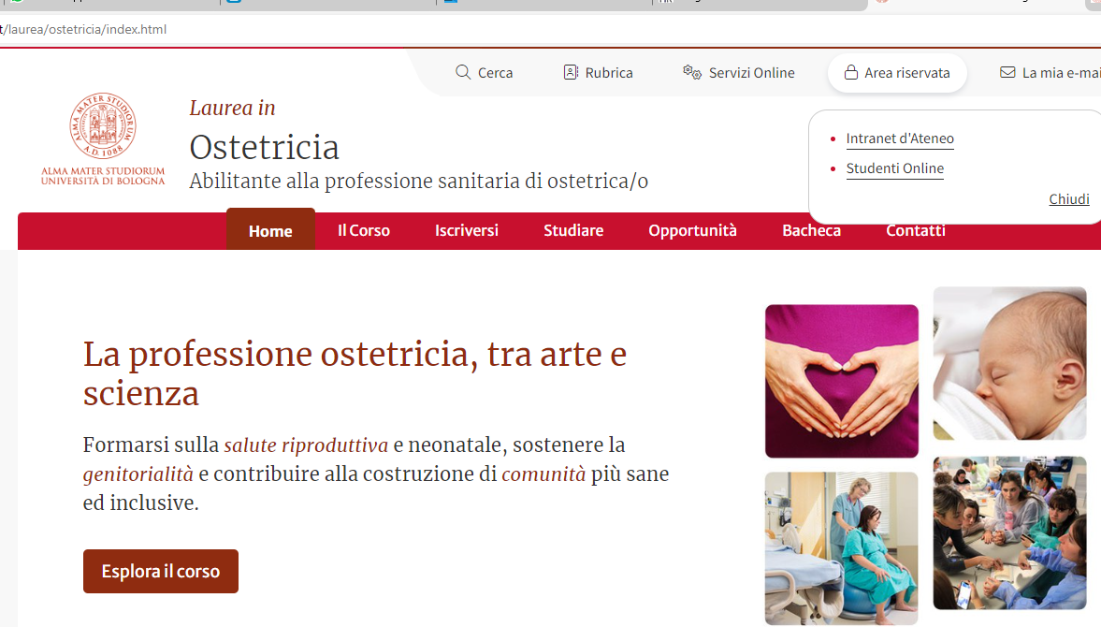
Firma digitale remota
Una volta ricevute le credenziali andare sul Homepage del CdL Ostetricia

Slide 6
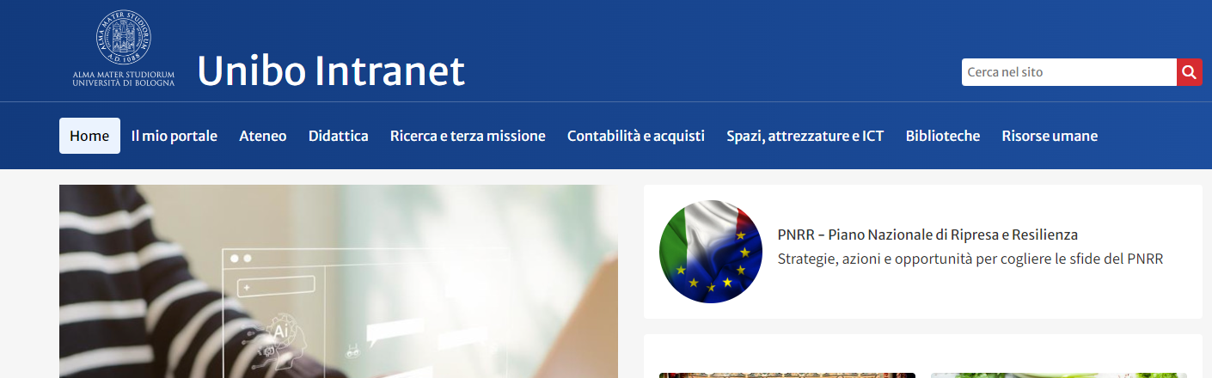
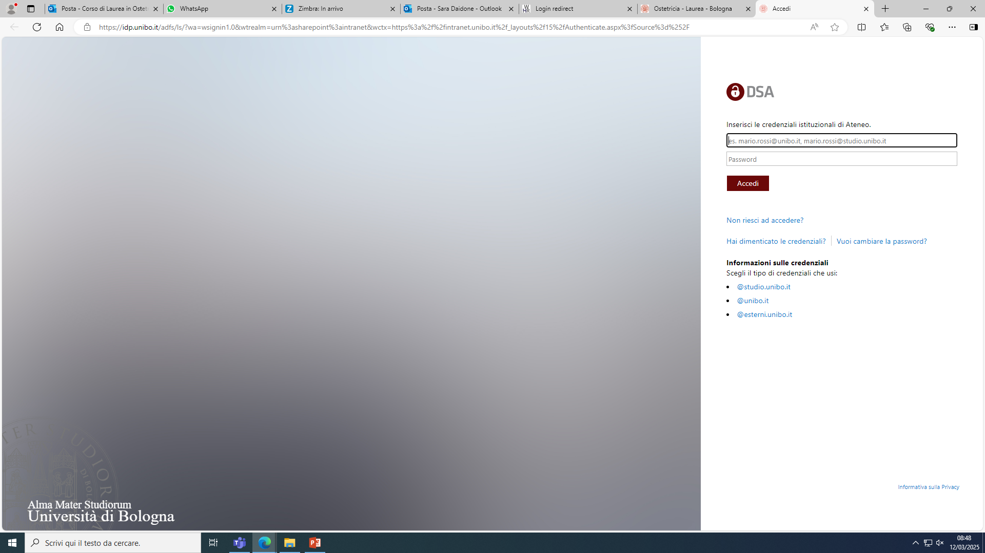
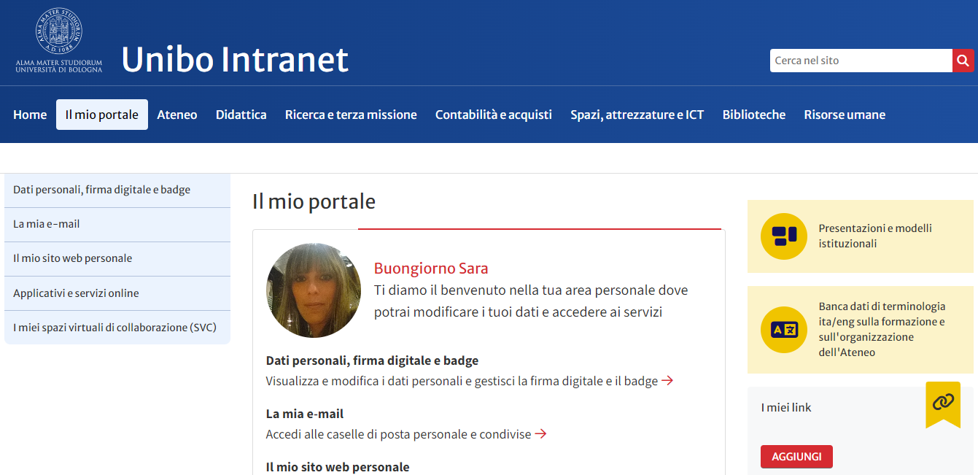
Firma digitale remota
2.
1.
3.

Slide 7
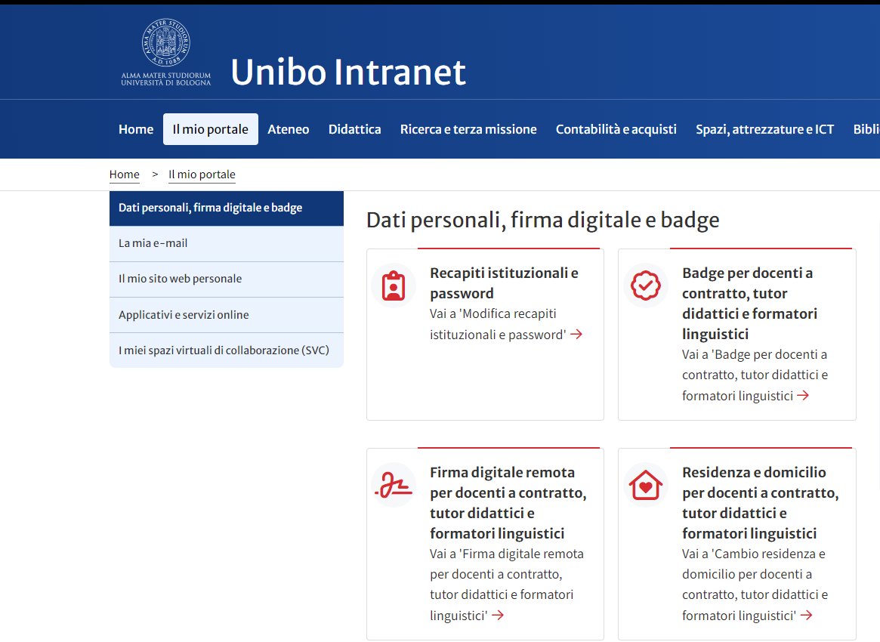
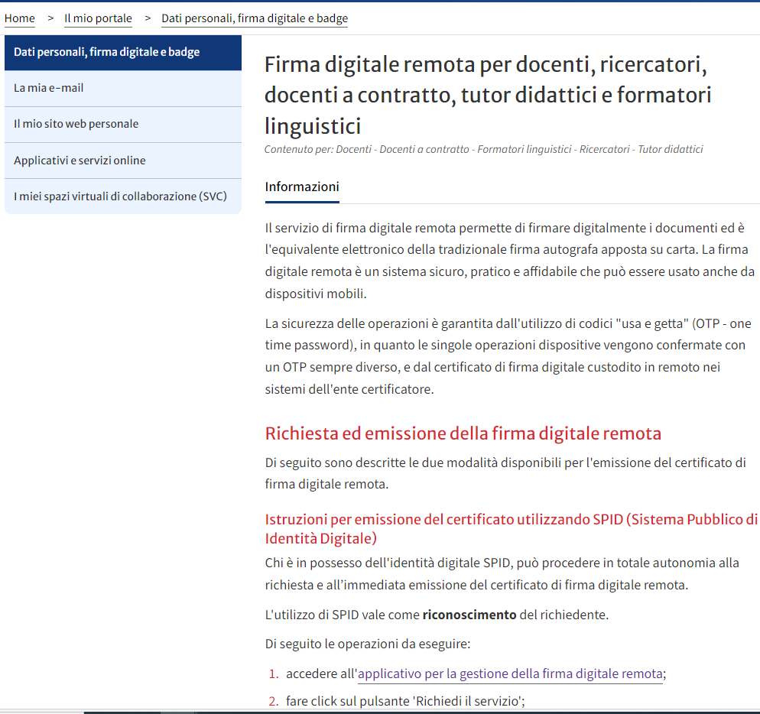
Firma digitale remota
1.
2.

Slide 8
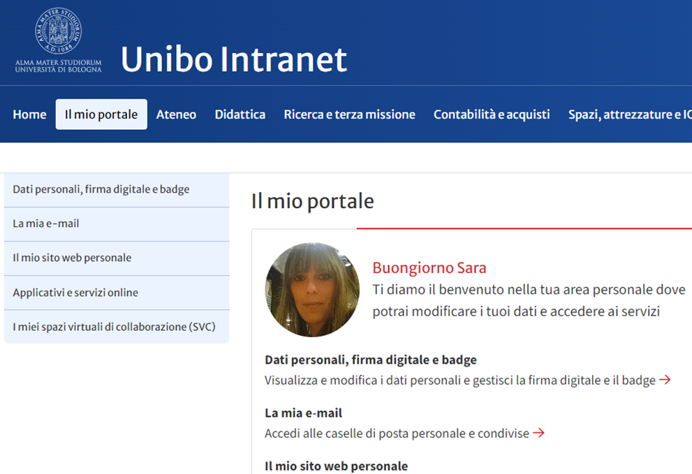
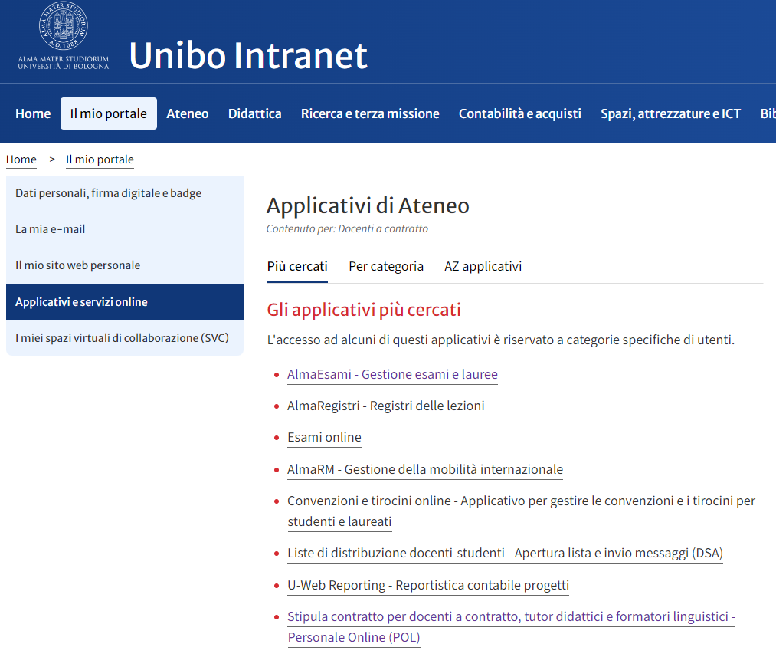
Firma Contratto di docenza
1. andare sulla pagina web «il mio portale»
2.
3.

Slide 9
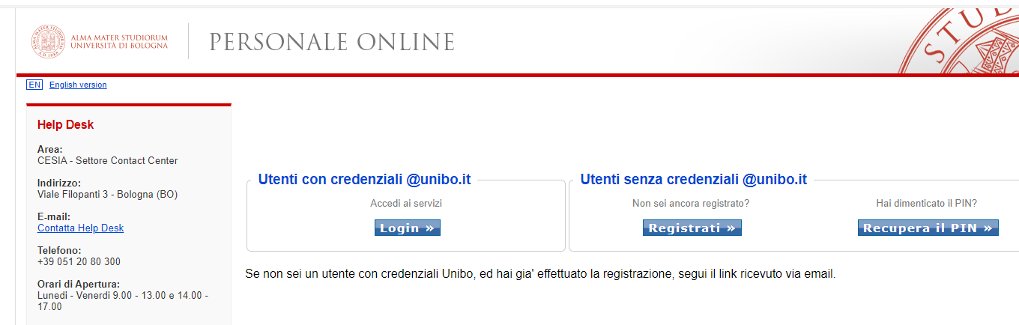
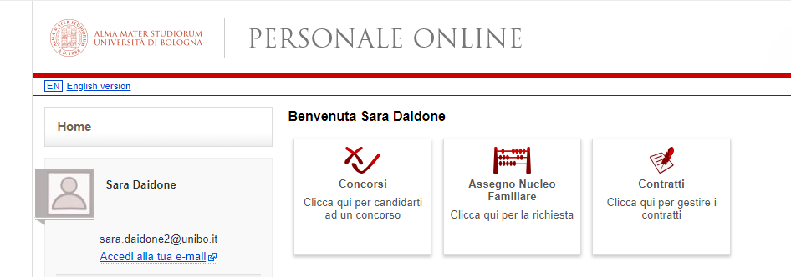
Firma Contratto di docenza
1.
2.

Slide 10
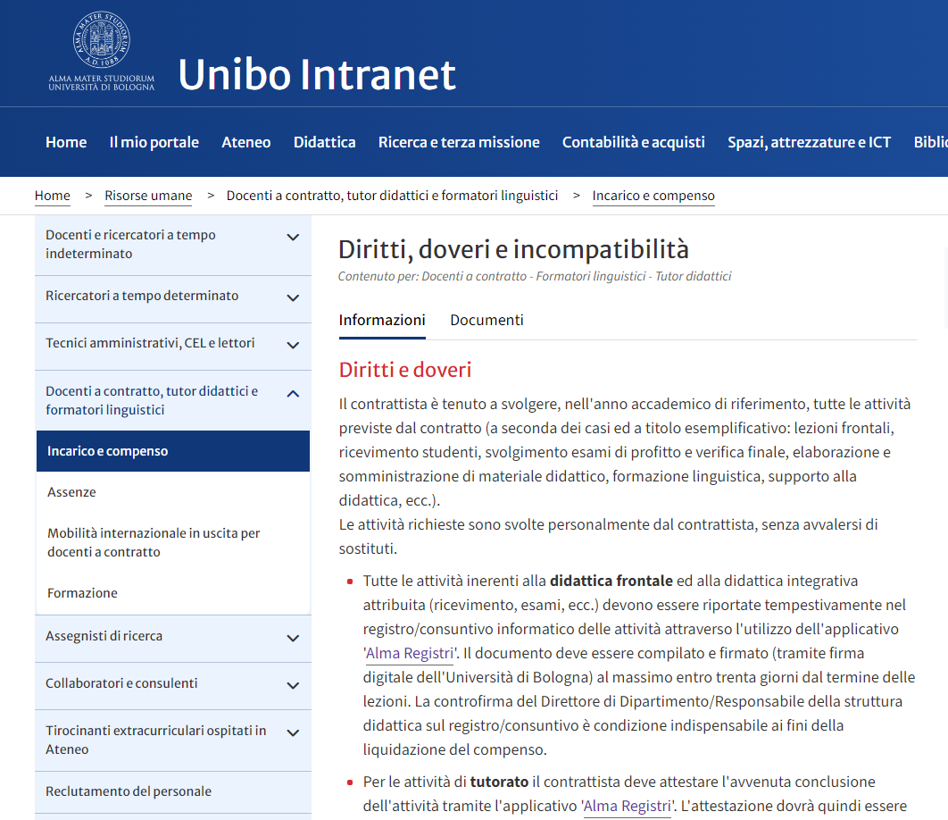
Contratto di docenza

Slide 11
Gestione sito web personale
Una volta ricevute le credenziali andare sul Homepage del CdL Ostetricia

Slide 12
Gestione sito web personale
2.
1.
3.

Slide 13
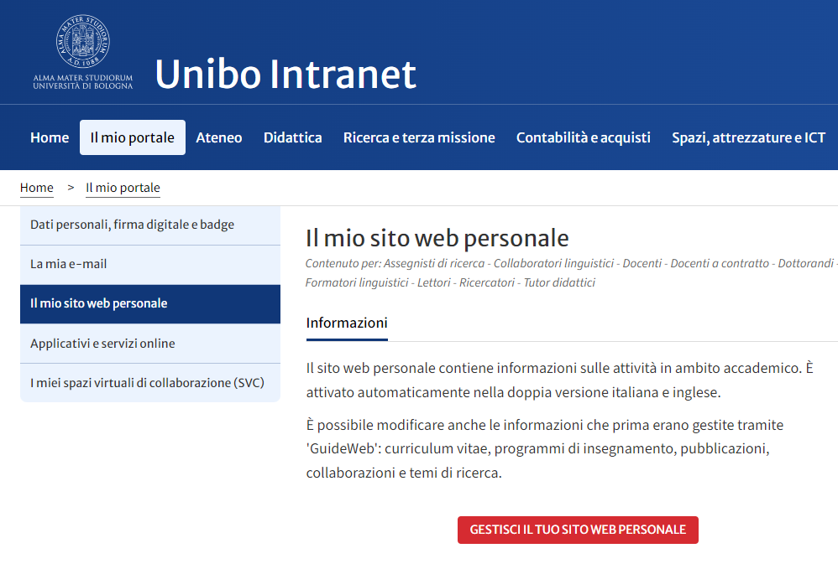
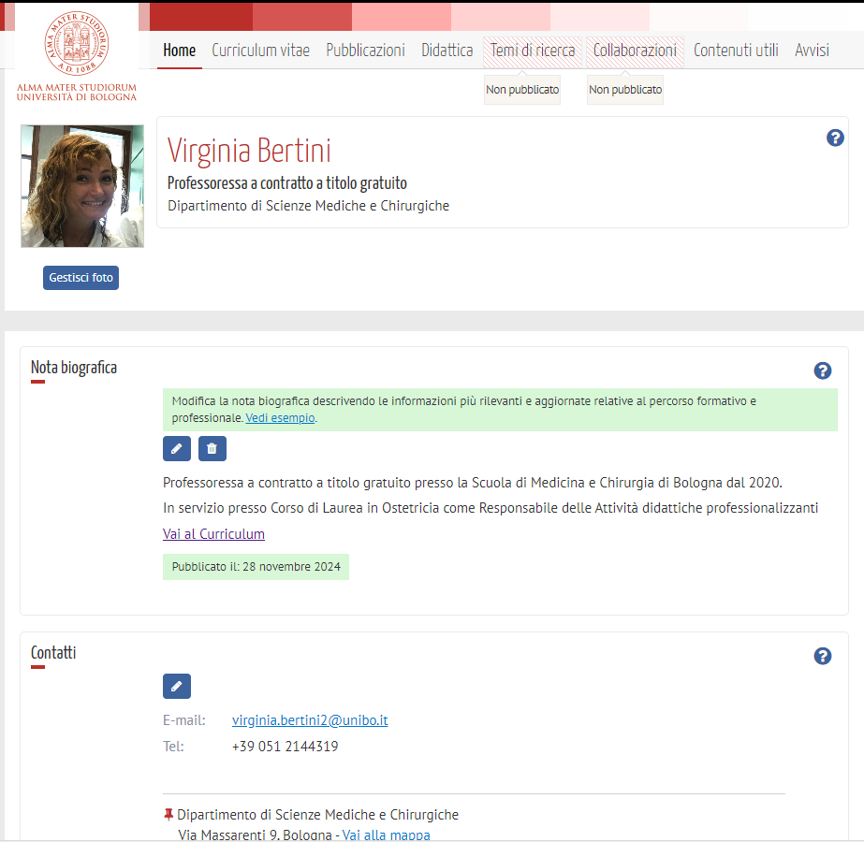
Gestione sito web personale
2.
3.
1.

Slide 14
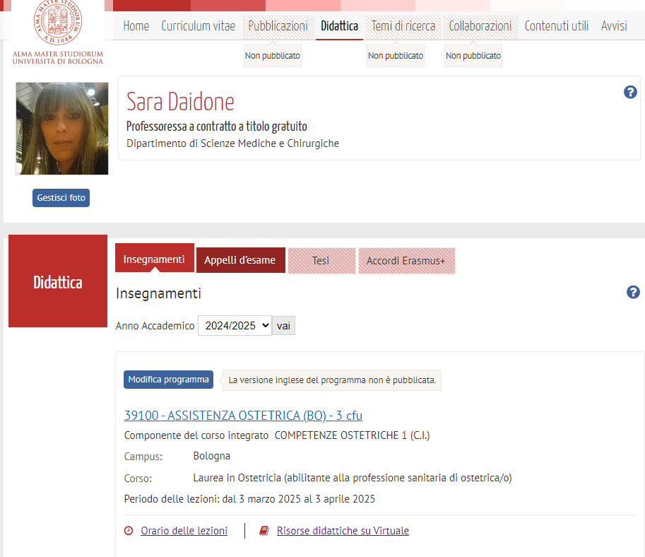
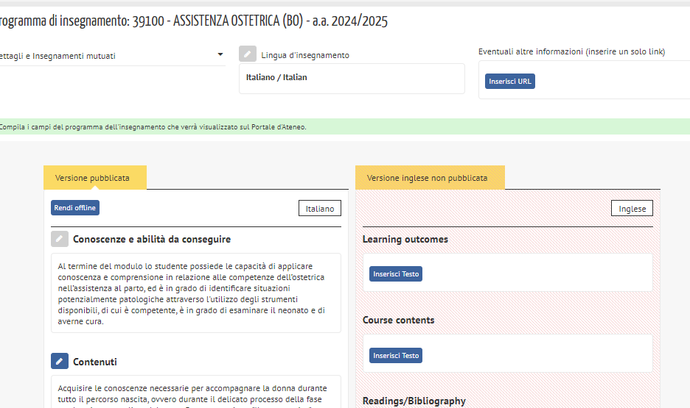
Gestione sito web personale- Didattica
1.
3.
2.
4.

Slide 15
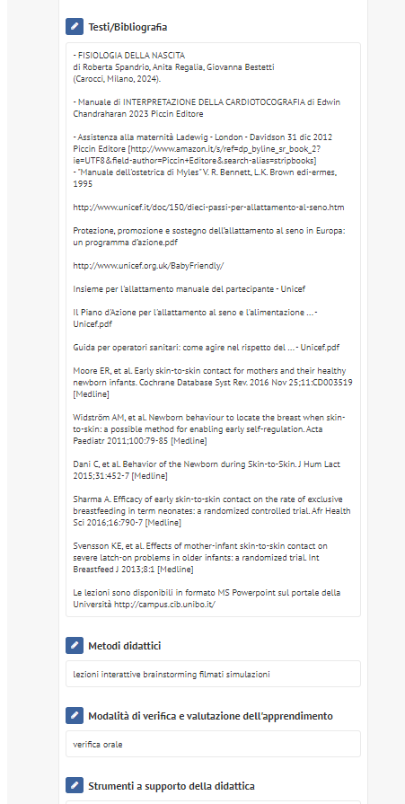
Gestione sito web personale- Programma didattico
Compilare ogni sezione del Programma Didattico
(anche in lingua Inglese):
Conoscenze e abilita da conseguire;
Contenuti;
Testi/ Bibliografia;
Metodi Didattici;
Modalità di verifica e valutazione dell’apprendimento;
Strumenti a supporto della didattica.
2.

Slide 16
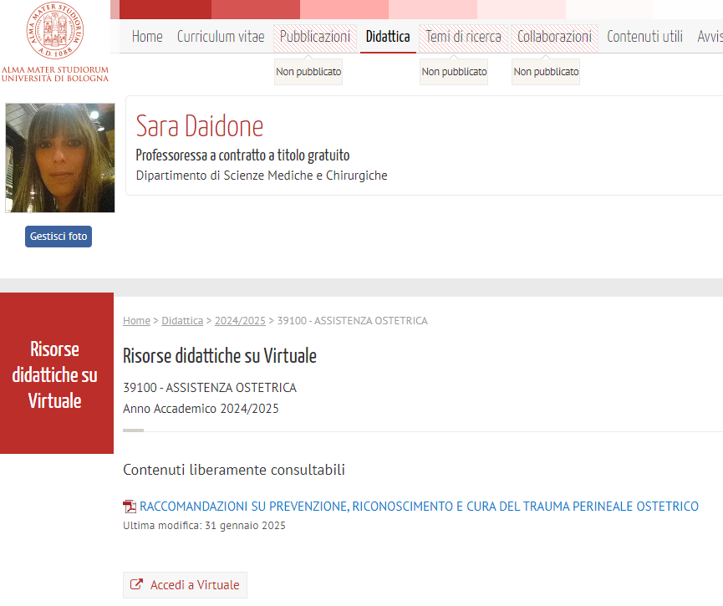
Gestione sito web personale- Didattica
1.
2.
3.
4.

Slide 17
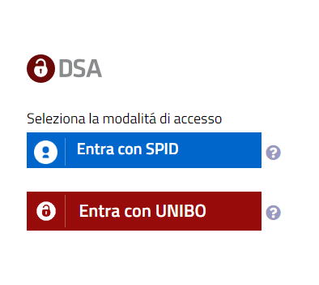
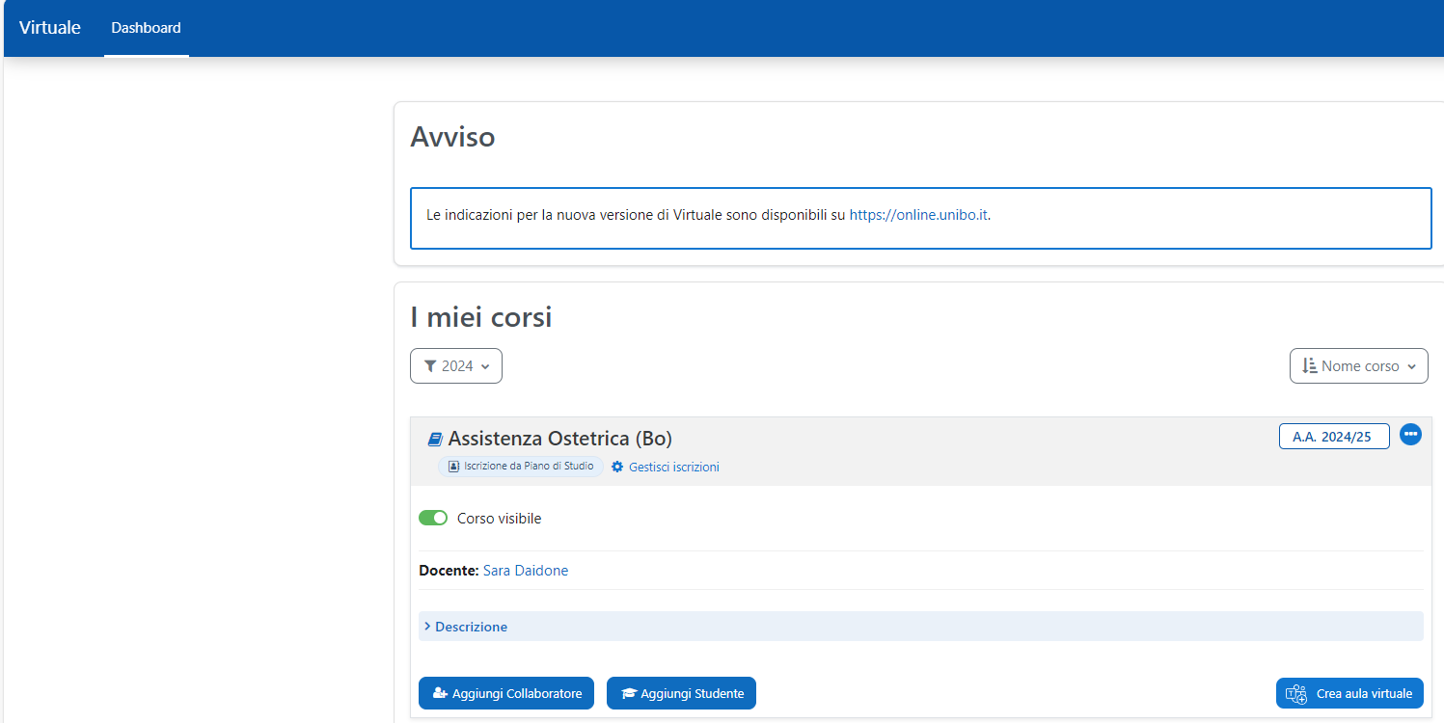
Gestione sito web personale- Virtuale
2.
1.
3.

Slide 18
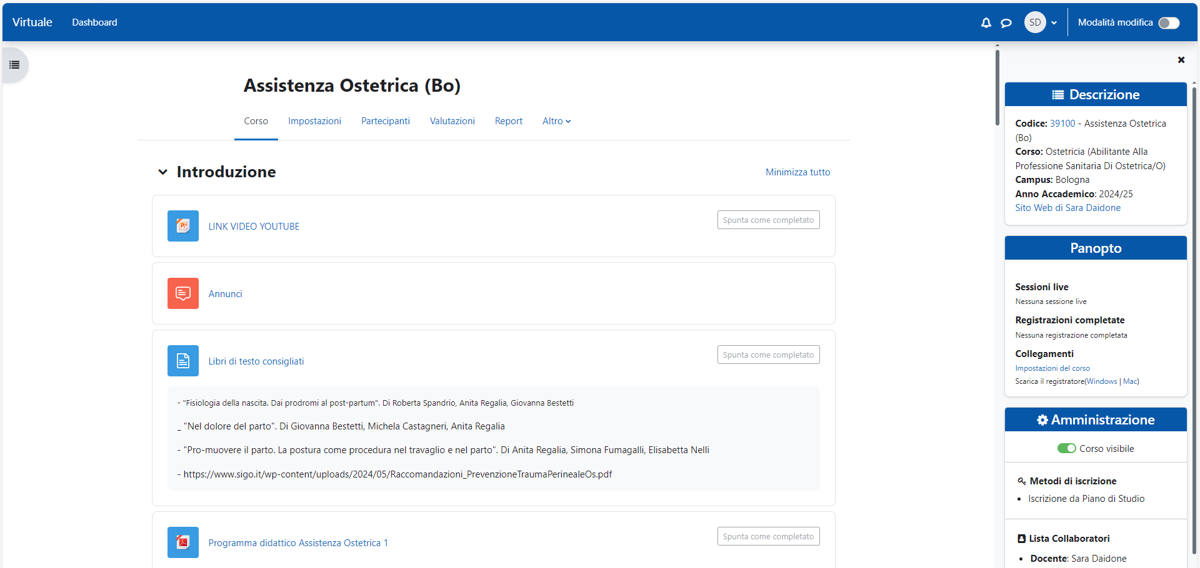
Gestione sito web personale- Virtuale
1.
Attivare Modalità modifica
Attivare questa funzione

Slide 19
Gestione sito web personale- Aula Virtuale
2.
1.

Slide 20
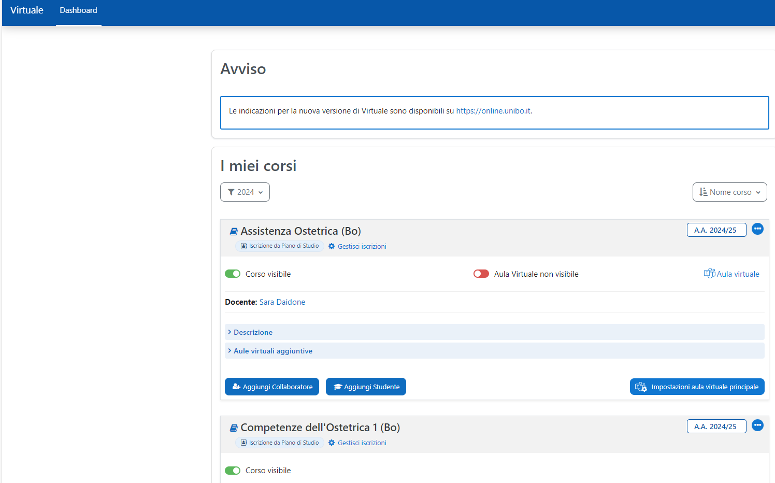
Gestione sito web personale- Aula Virtuale
Ricordarsi di attivare
Aula Virtuale

Slide 21
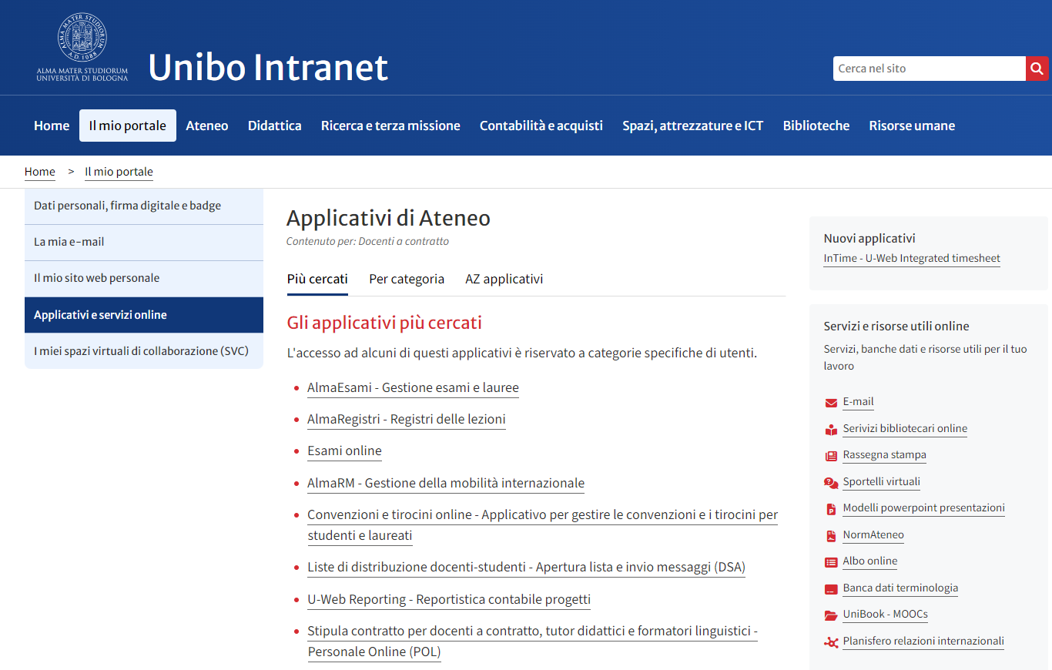
Gestione sito web - AlmaRegistri
Ricordarsi di registrare le lezioni nell’applicativo AlmaRegistri
1.
1. Andare sul sito UniBo «il mio portale»
2. Nel menù a sinistra cliccare la sezione «Applicativi e servizi online»
3. Cliccare sul link «AlmaRegistri- Registri delle lezioni»
2.
3.

Slide 22
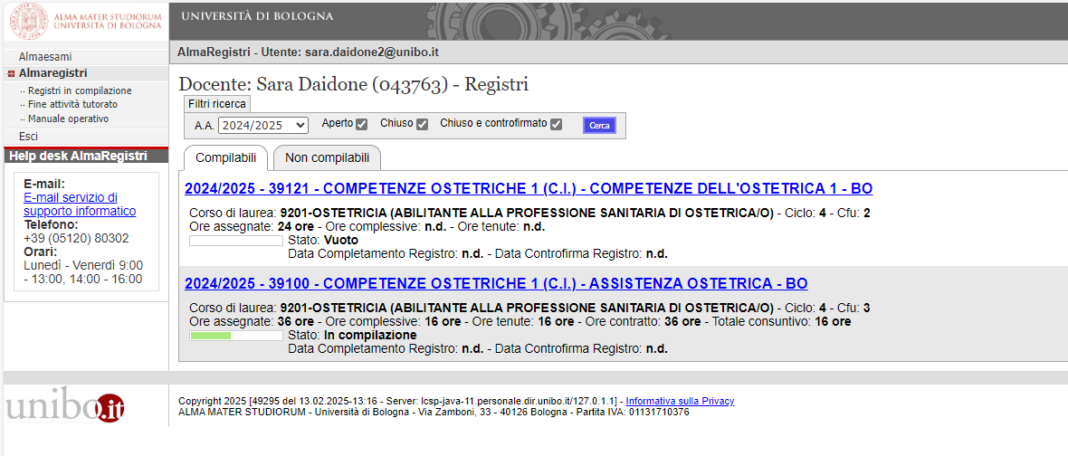
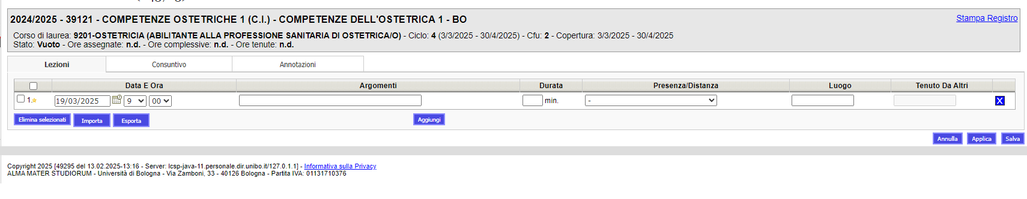
Gestione sito web - AlmaRegistri
1. Cliccare sull’Insegnamento della lezione che vogliamo registrare
2. Compilare :
Data e ora
Argomenti
Durata
Presenza/distanza
Luogo
Tenuta da altri
3. Cliccare Salva
1.
2.
3.

Slide 23
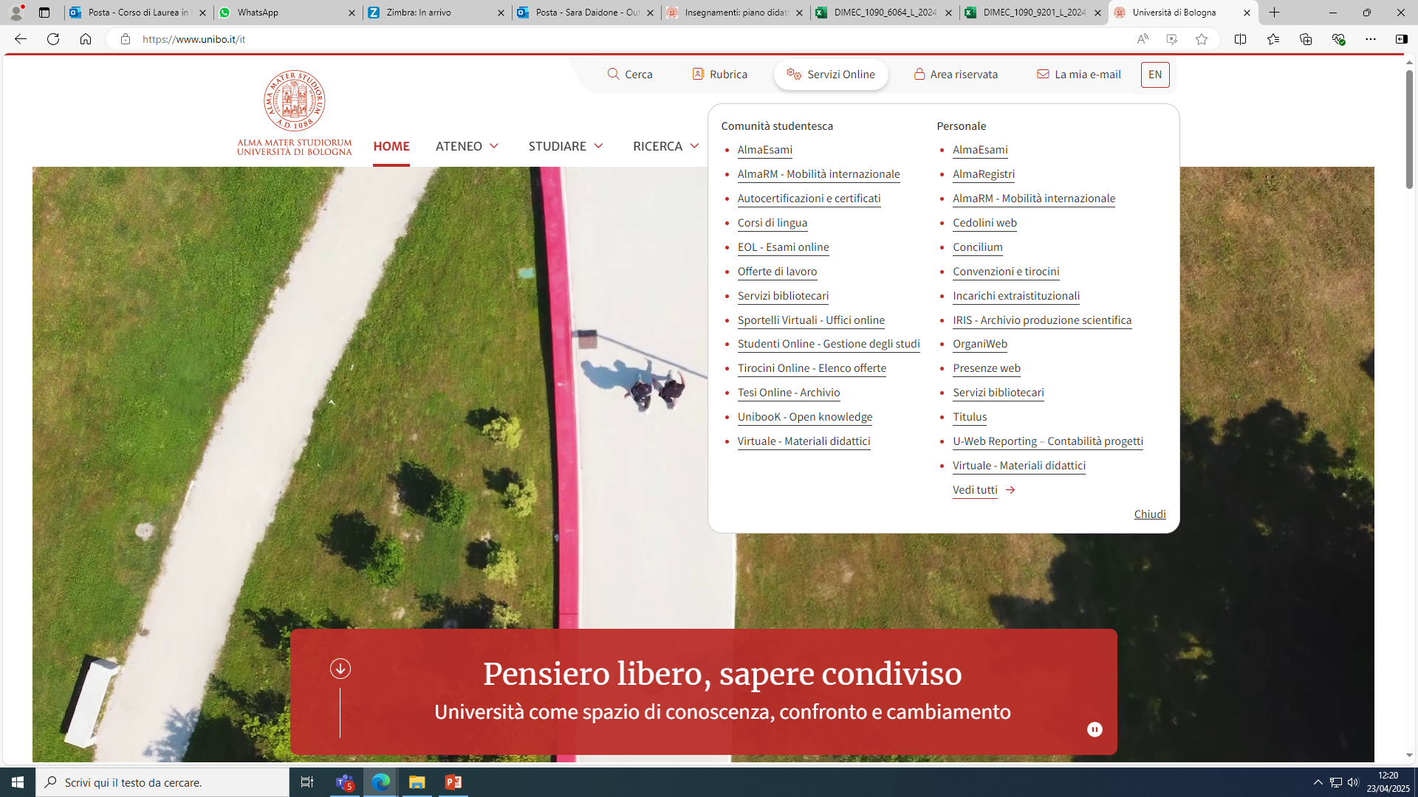
Commissioni verbalizzanti Corsi Integrati- AlmaEsami
Con protocollo n. 0016573 del 12/12/2024 è stato registrato il decreto d’urgenza della Coordinatrice per l’approvazione delle commissioni d’esame dei corsi Integrati.
I docenti del CdL hanno ricevuto questa comunicazione tramite mail in data 13/12/2024
Consultando il decreto, ogni docente può verificare il proprio ruolo nelle commissioni e identificare il responsabile didattico per ciascun insegnamento (verbalizzante).
Per procedere con la registrazione delle commissioni sull'applicativo AlmaEsami, si invita a inserire la data del 12/12/2024.

Slide 24
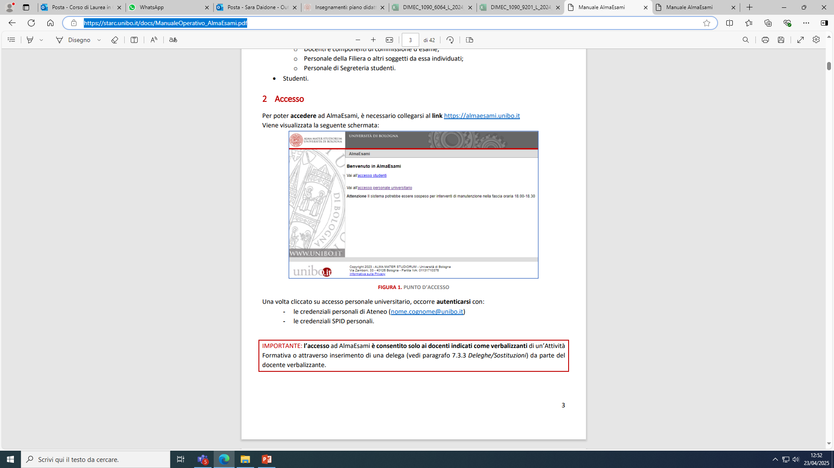
AlmaEsami- manuale d’istruzioni
Collegarsi alla seguente pagina: https://starc.unibo.it/docs/ManualeOperativo_AlmaEsami.pdf

Slide 25
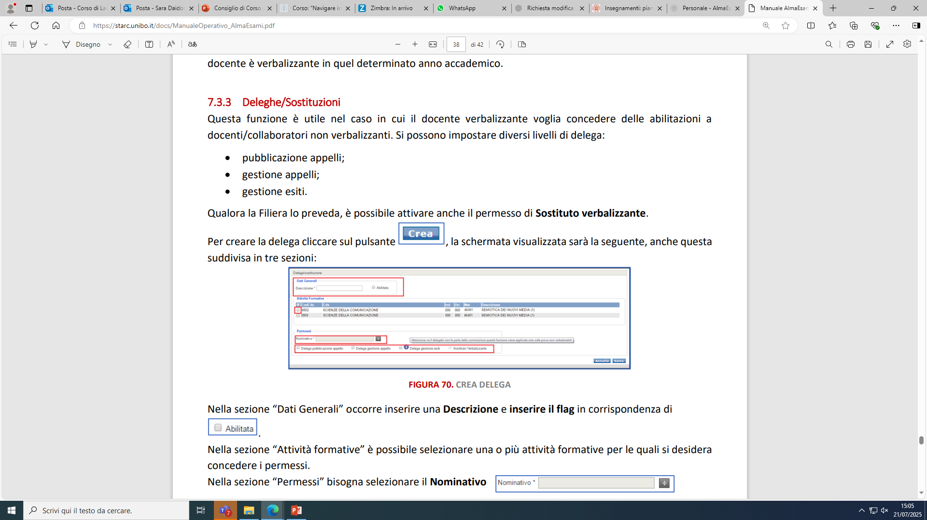
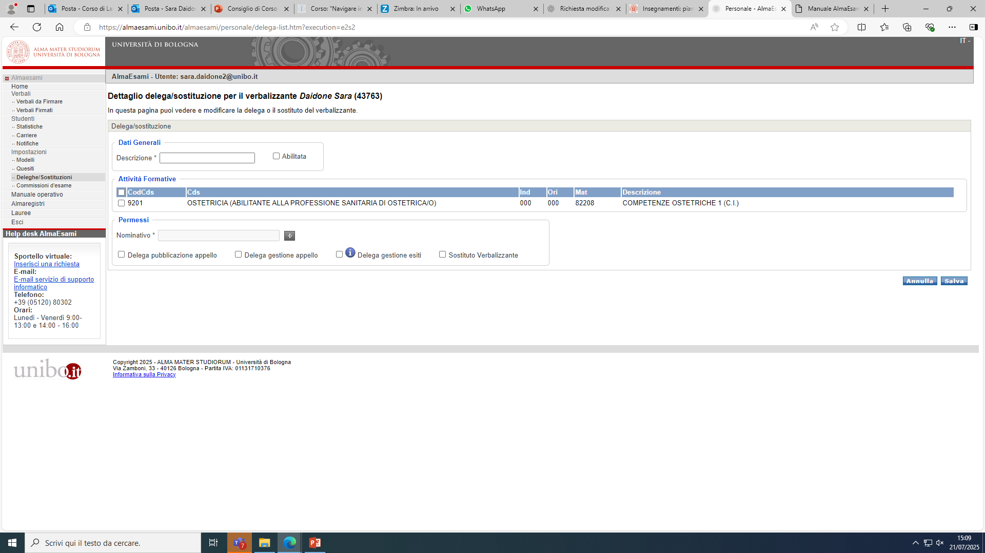

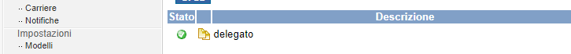
AlmaEsami- Deleghe/Sostituzioni
1.
2.
Il Docente Delegato potrà accedere alla piattaforma AlmaRegistri e creare la sua prova.
Gli esiti e tutte le informazioni possono essere visibile dal Docente Verbalizzante.

Slide 26
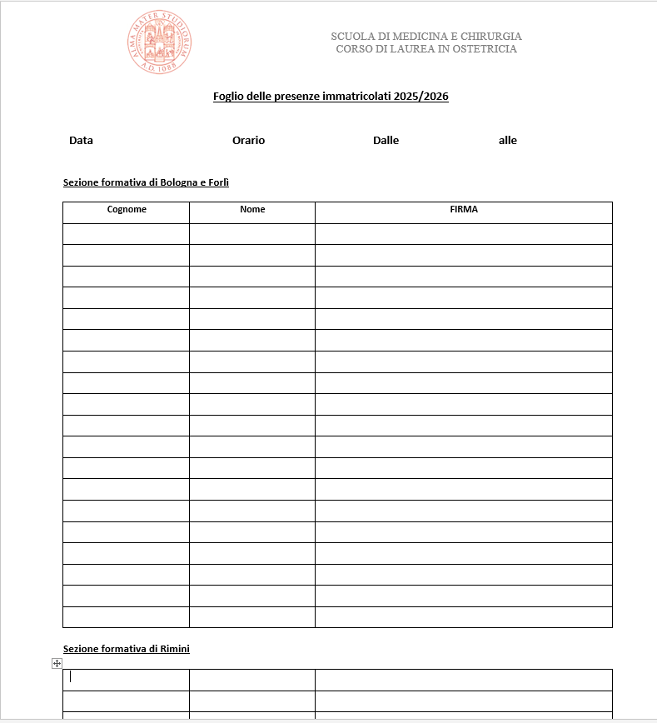
Foglio firme presenze
Ogni Docente riceverà tramite mail dal
CdL, prima dell’inizio delle lezioni, il foglio
presenze con l’elenco degli/delle student*.
Sarà cura del Docente verificare la frequenza
del 75% del totale delle ore di lezione
per ciascun student*.

Slide 27
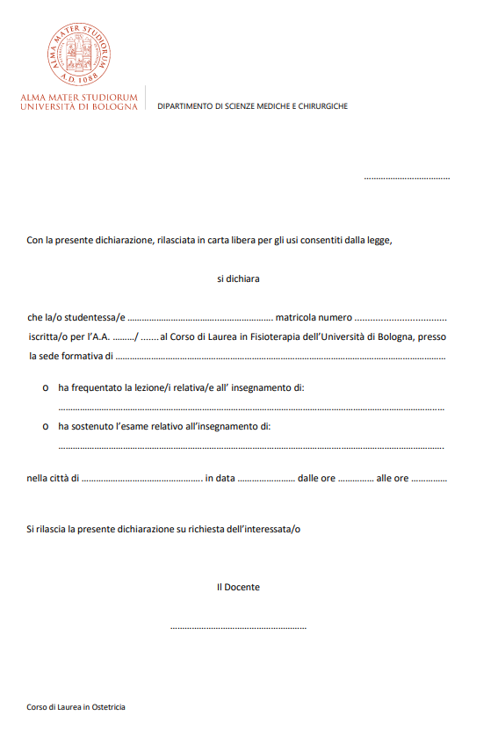
Modulo attestazione frequenza lezioni
Da questo AA Unibo ha introdotto lo Status di Student lavorat per venire incontro a questo tipo di necessità.
Nel regolamento di Ateneo sono descritte le relative agevolazioni:
  colloqui dedicati con il docente in modalità telematica;
  flessibilità nelle date degli esami, variabili sulla base delle caratteristiche organizzative del Corso di Studio.
  servizi di tutorato dedicati per attività di supporto peer to peer
Nella documentazione per gli studenti (pubblicata sul sito web del CDS) è stato inserito il modulo di attestazione di frequenza alle lezioni, utile agli studenti lavoratori per il diritto allo studio.
Notes:
Per quest’anno Unibo ha introdotto lo status di studente lavoratore. Iscritte al CDL di Ostetricia abbiamo 3 studentesse lavoratrici. Nel Regolamento di Ateneo sono presenti le agevolazioni dedicate a questi student. Si è reso necessario predisporre un modulo di attestazione frequenza alle lezioni per questo tipo di studenti, che utilizzano il diritto allo studio. 2 di queste studentesse hanno inoltre scelto la modalità part time per il percorso di studi.
Lo studente deve contattare il docente titolare dell’insegnamento almeno 14 giorni prima della data dell'esame, fornendo tutte le informazioni necessarie. Potranno essere indicati una data o un orario alternativi o le saranno suggerite le soluzioni compatibili con quanto i singoli Corsi di Studio possono offrire. La valutazione finale sulla richiesta spetta comunque al docente.

Slide 28
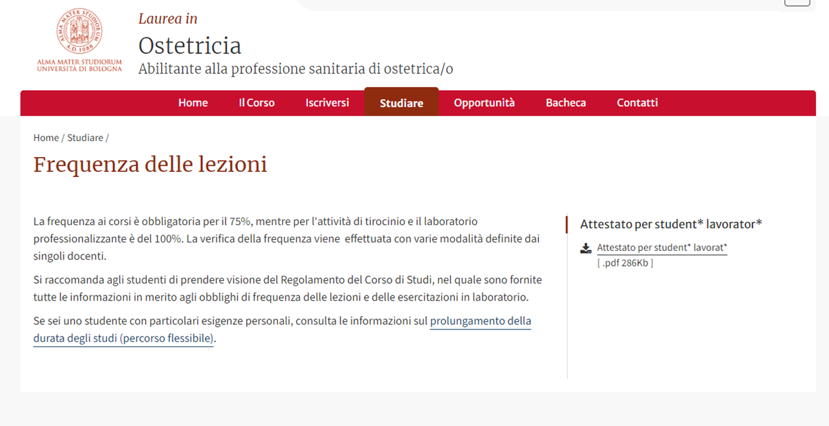
Notes:
Gli studenti possono scaricare il modulo direttamente dal sito del CDL nella sezione «studiare» e frequenza delle lezioni.

Slide 29
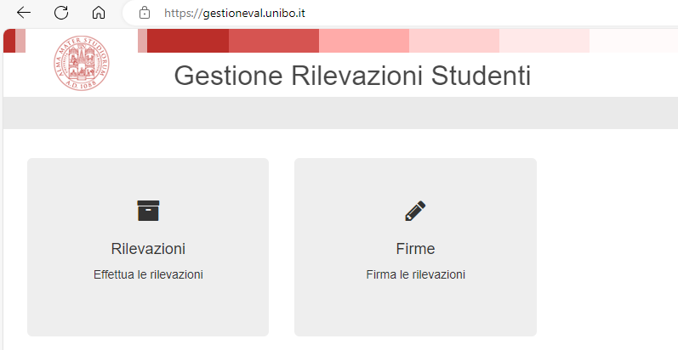
Indagine sulle opinioni degli studenti
Si ricorda inoltre che tutti i docenti hanno l’obbligo di somministrare l’indagine sulle opinioni degli student*
L’istruzioni sulle modalità dell’applicativo GestioneVal si trova al seguente indirizzo:
https://gestioneval.unibo.it/rilevazioni-docenti

Slide 30
Documenti pagamento docenza
Al termine dell’insegnamento, il Docente 8 è tenuto a compilare la seguente documentazione ed inviarla al seguente indirizza mail: seg.spirps@aosp.bo.it
I documenti sono i seguenti:
mod. 1:richiesta di pagamento docenza o rinuncia alla retribuzione
mod. 2 registro lezioni, con indicazione del numero di matricola
Per gli esterni si aggiungono:
mod.3: anagrafica
mod.4: nota di prestazione occasionale, compilata in tutti i campi a partire dall'oggetto (ogni docenza una nota di debito), con marca da bollo da 2 euro ( nel caso in cui il compenso è superiore a € 77,47), da inviare in originale da una pec alla pec: direzione.risorse.econom.finan@pec.aosp.bo.it all'attenzione di Stefania Lentini e in conoscenza ad
antonella.difronzo@aosp.bo.it

Slide 31
Mod. 1
Mod. 2

Slide 32
Mod. 3- solo per ESTERNI

Slide 33
Mod. 4- solo per ESTERNI

